Slide 1
프로젝트 | MVP Board
작성일 | 2022.10.06
소속 | Delivery 혁신센터 개발팀
작성자 | 최동영

Slide 2
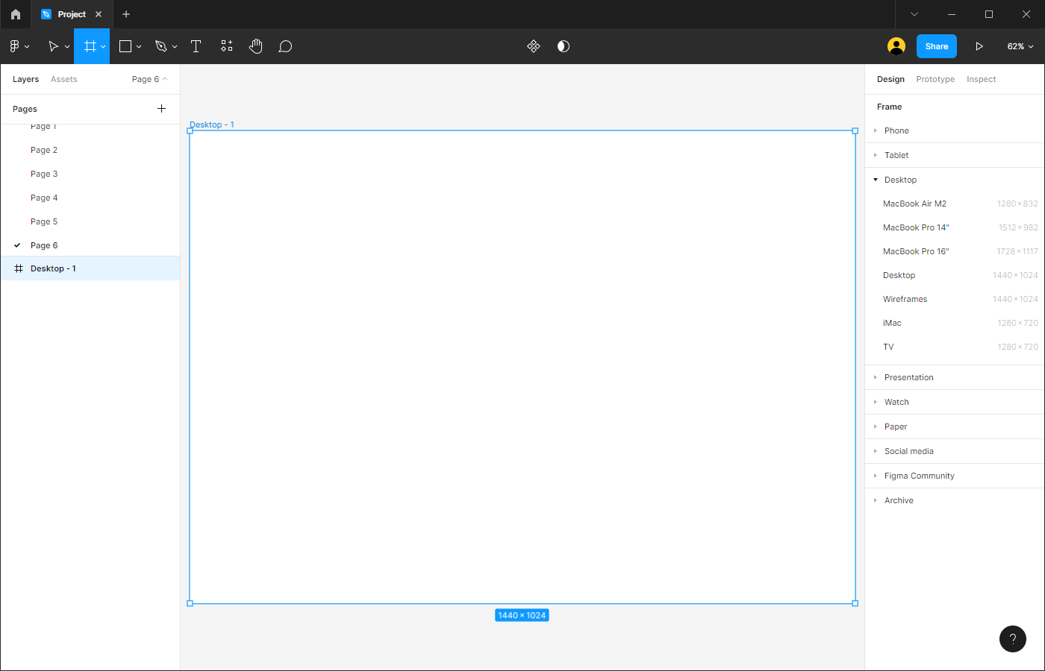
Description
1 | 모든 디자인 화면단은 Desktop 규격(1440 x 1024 ) 으로 설계한다
1

Slide 3
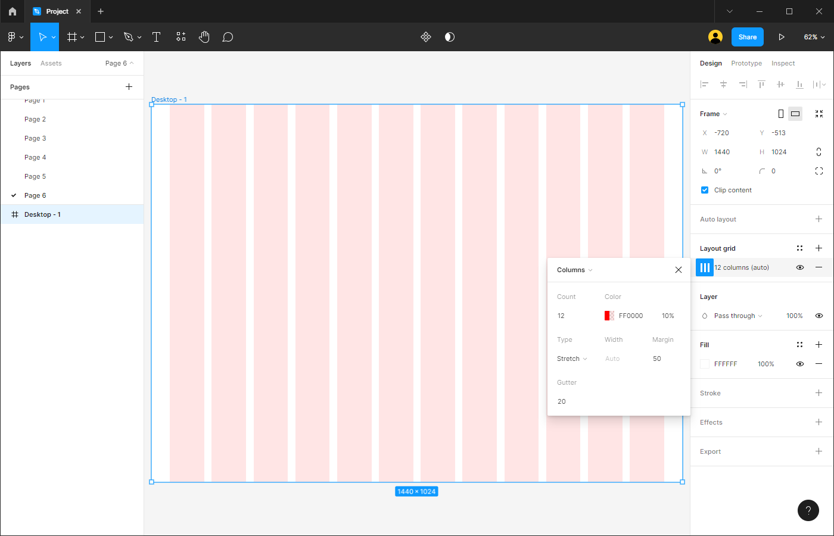
1
Description
1 | 모든 디자인 화면단은 12Columns로 Grid배분을 해서 화면비를 설계하였고 좌우에 margin을 50씩 두었다

Slide 4
그 외 추가 공통 요소
반응형 디자인 CSS는 프로그래밍 단계에서 구현
상세 디자인(색상, 이미지, 등등)은 프로그래밍 단계에서 구현
디자인 설계 파일 세부 내용은https://www.figma.com/file/hDNI8OuLR3dXdGNM82tGVa/Project?node-id=22%3A29
에서 확인 가능

Slide 5
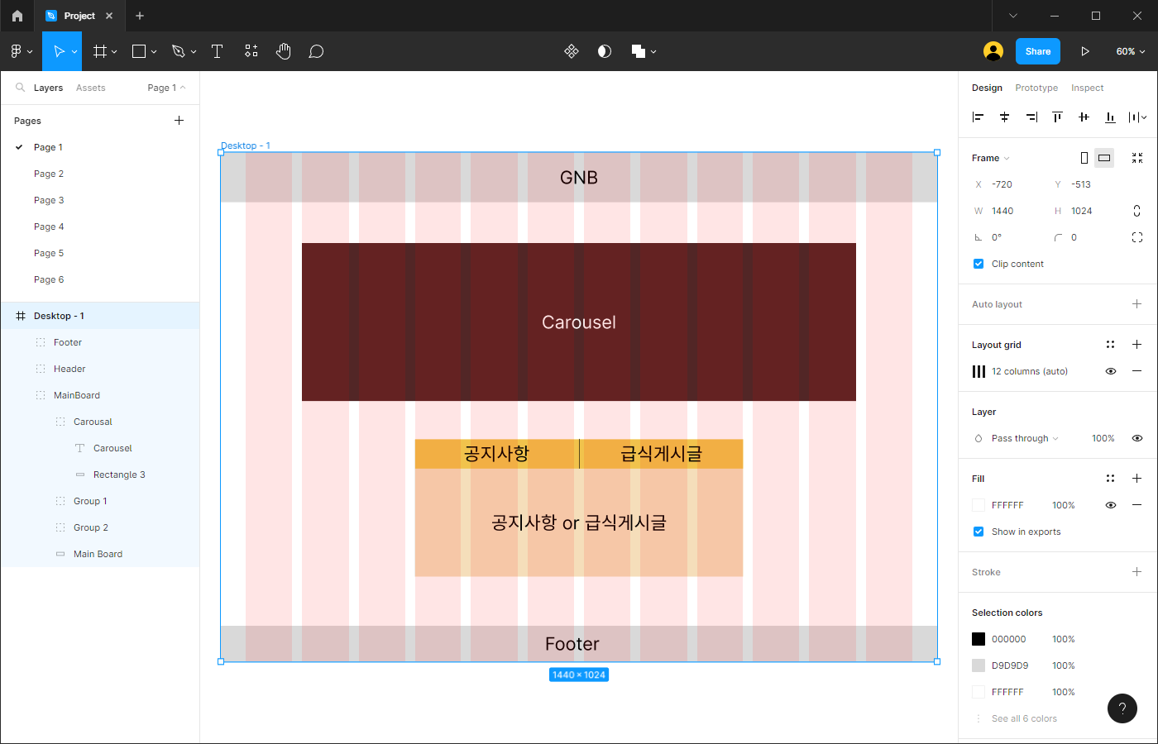
Main화면 디자인 설계

Slide 6
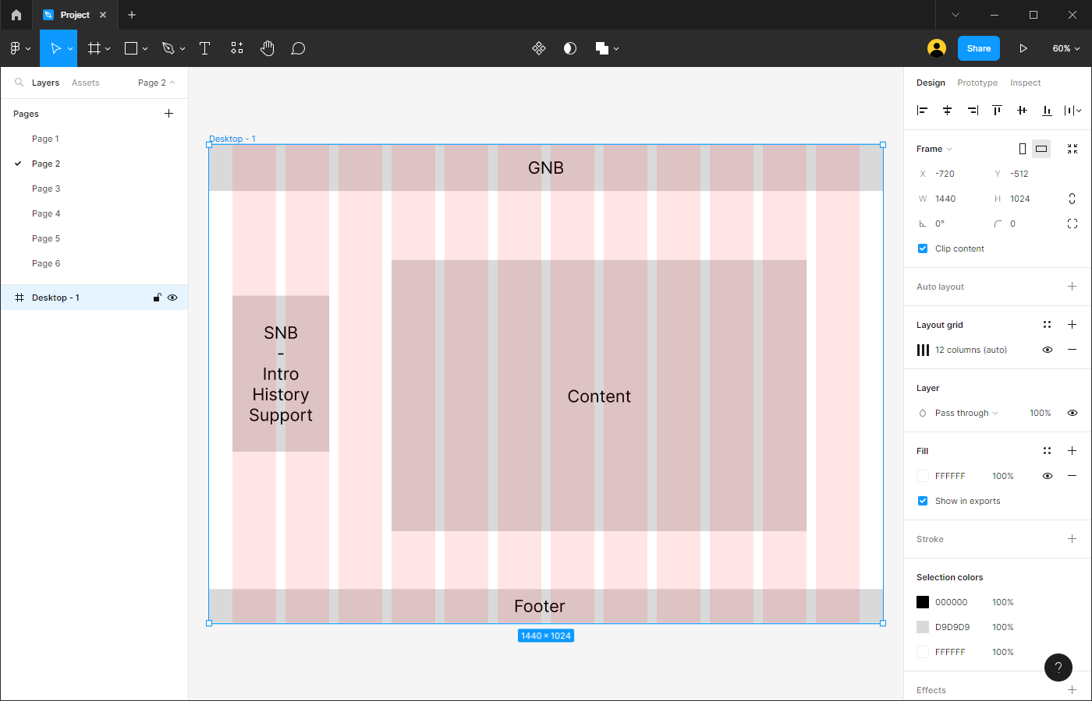
SiteMap 디자인 설계

Slide 7
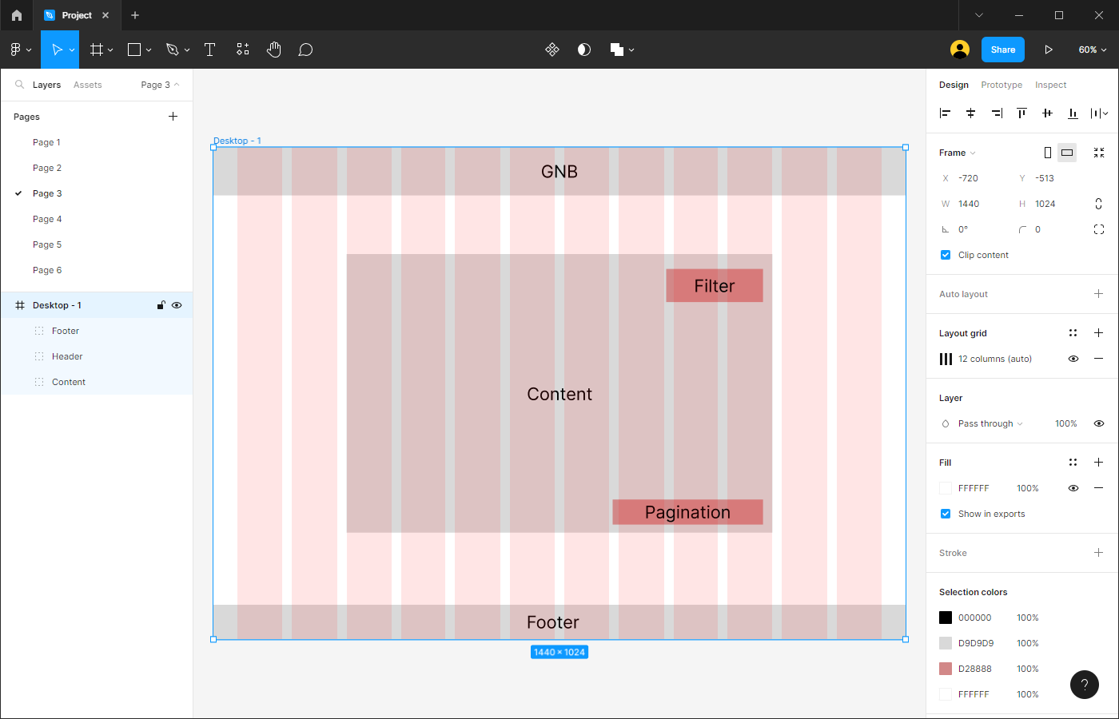
Notice 디자인 설계

Slide 8
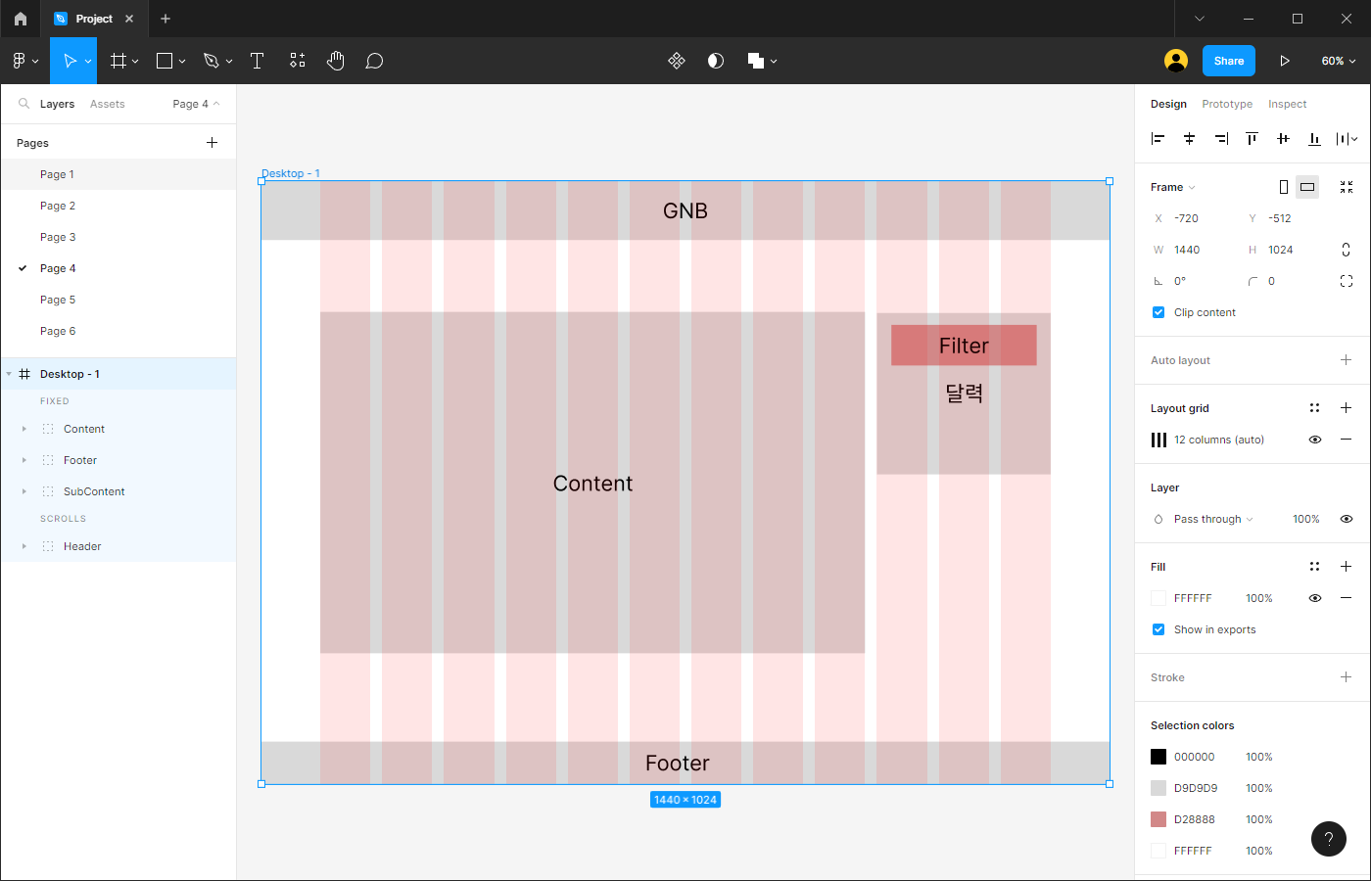
SchoolMeal 디자인 설계

Slide 9
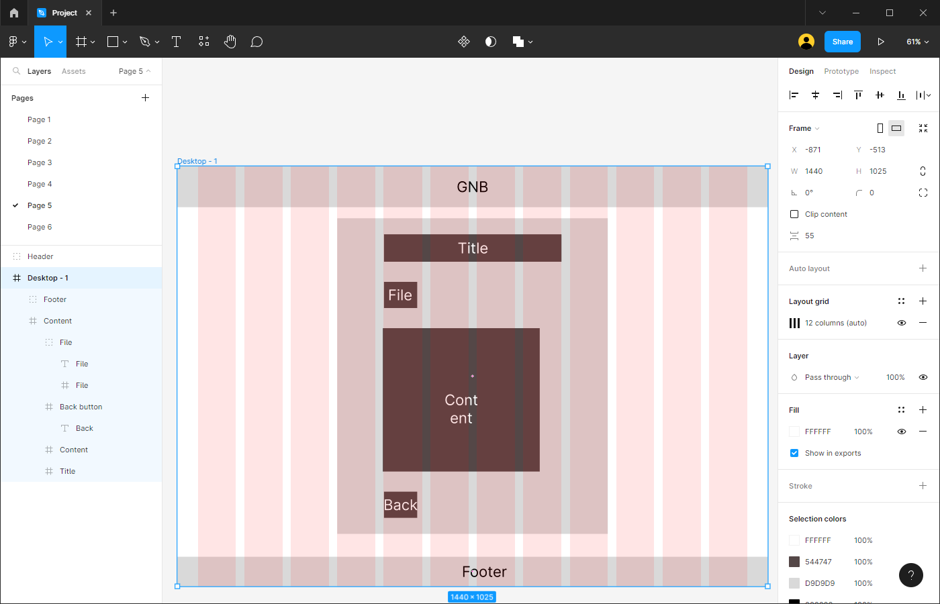
Board-Detail 디자인 설계

